Slide 1
KÜRESEL ISINMA:
Atmosfere salınan karbondioksit gibi sera etkisi yaratan gazların, yer kabuğu ve denizlerin ortalama sıcaklıklarında artışa neden olmasına küresel ısınma denir.
Kaynak: www.sabah.com.tr

Slide 3
KÜRESEL ISINMANIN NEDENLERİ:
Sera etkisi:
Fosil yakıtlar nedeniyle karbondioksit salınımı
Yoğun tarım ve hayvancılık
Ormanların yok olması
Kaynak: tr.euronews.com

Slide 4
SERA ETKİSİ:
Dünya, üzerine düşen güneş ışınlarından çok, dünyadan yansıyan güneş ışınlarıyla ısınır.
Bu yansıyan ışınlar başta karbondioksit, metan ve su buharı olmak üzere atmosferde bulunan gazlar tarafından tutulur, böylece dünya ısınır.
Işınların bu gazlar tarafından tutulmasına sera etkisi denir.
Kaynak: https://tr.wikipedia.org/wiki/Sera_etkisi

Slide 5
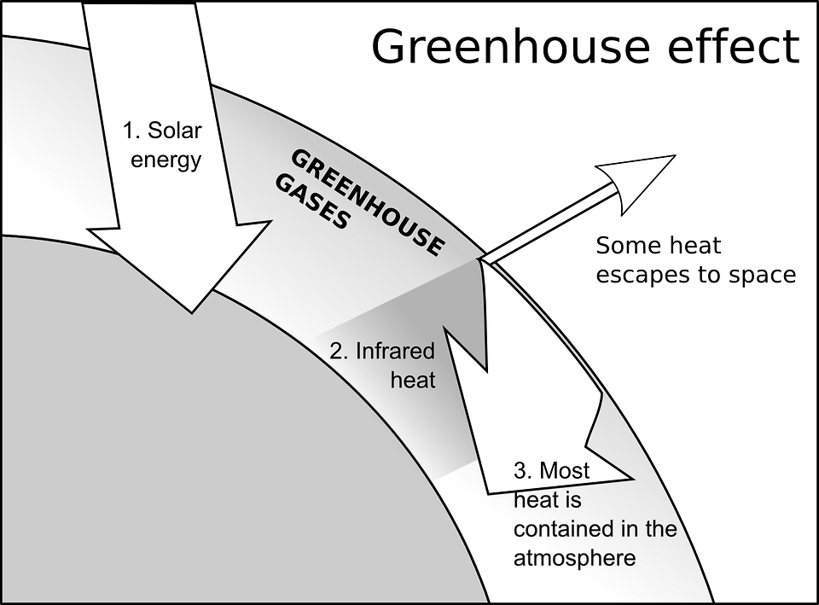
Dünya'daki sera etkisine neden olan gazlar:
%36-70 Su buharı,
%9-26 Karbondioksit,
%4-9 Metan
%3-7’si Ozon
Kaynak: tr.euronews.com

Slide 6
KÜRESEL ISINMANIN SONUÇLARI:
1) İklim değişikliği:
- şiddetli kasırgalar ve seller
- çölleşmelere
2) Kutuplardaki buzulların erimesi ve kıyı kesimlerin tamamen sular altında kalması
3) Karlı dağlardaki ısı değişimleri nedeniyle sık sık çığlar oluşması
4) Su kaynaklarının hızla tükenmesi
5) Kuraklık, çölleşme ve orman yangınları
6) Hayvan türlerin soyunun tükenmesi
7) Okyanusların asitlenmesi

Slide 7
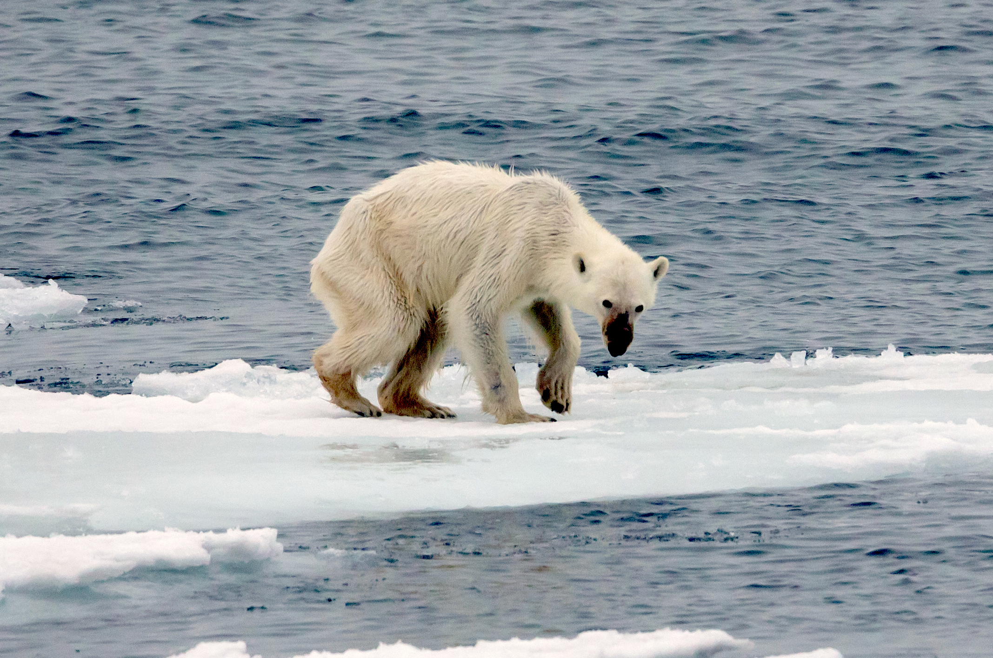
Eriyen buzulların hayvan türlerini olumsuz etkilemesi

Slide 8
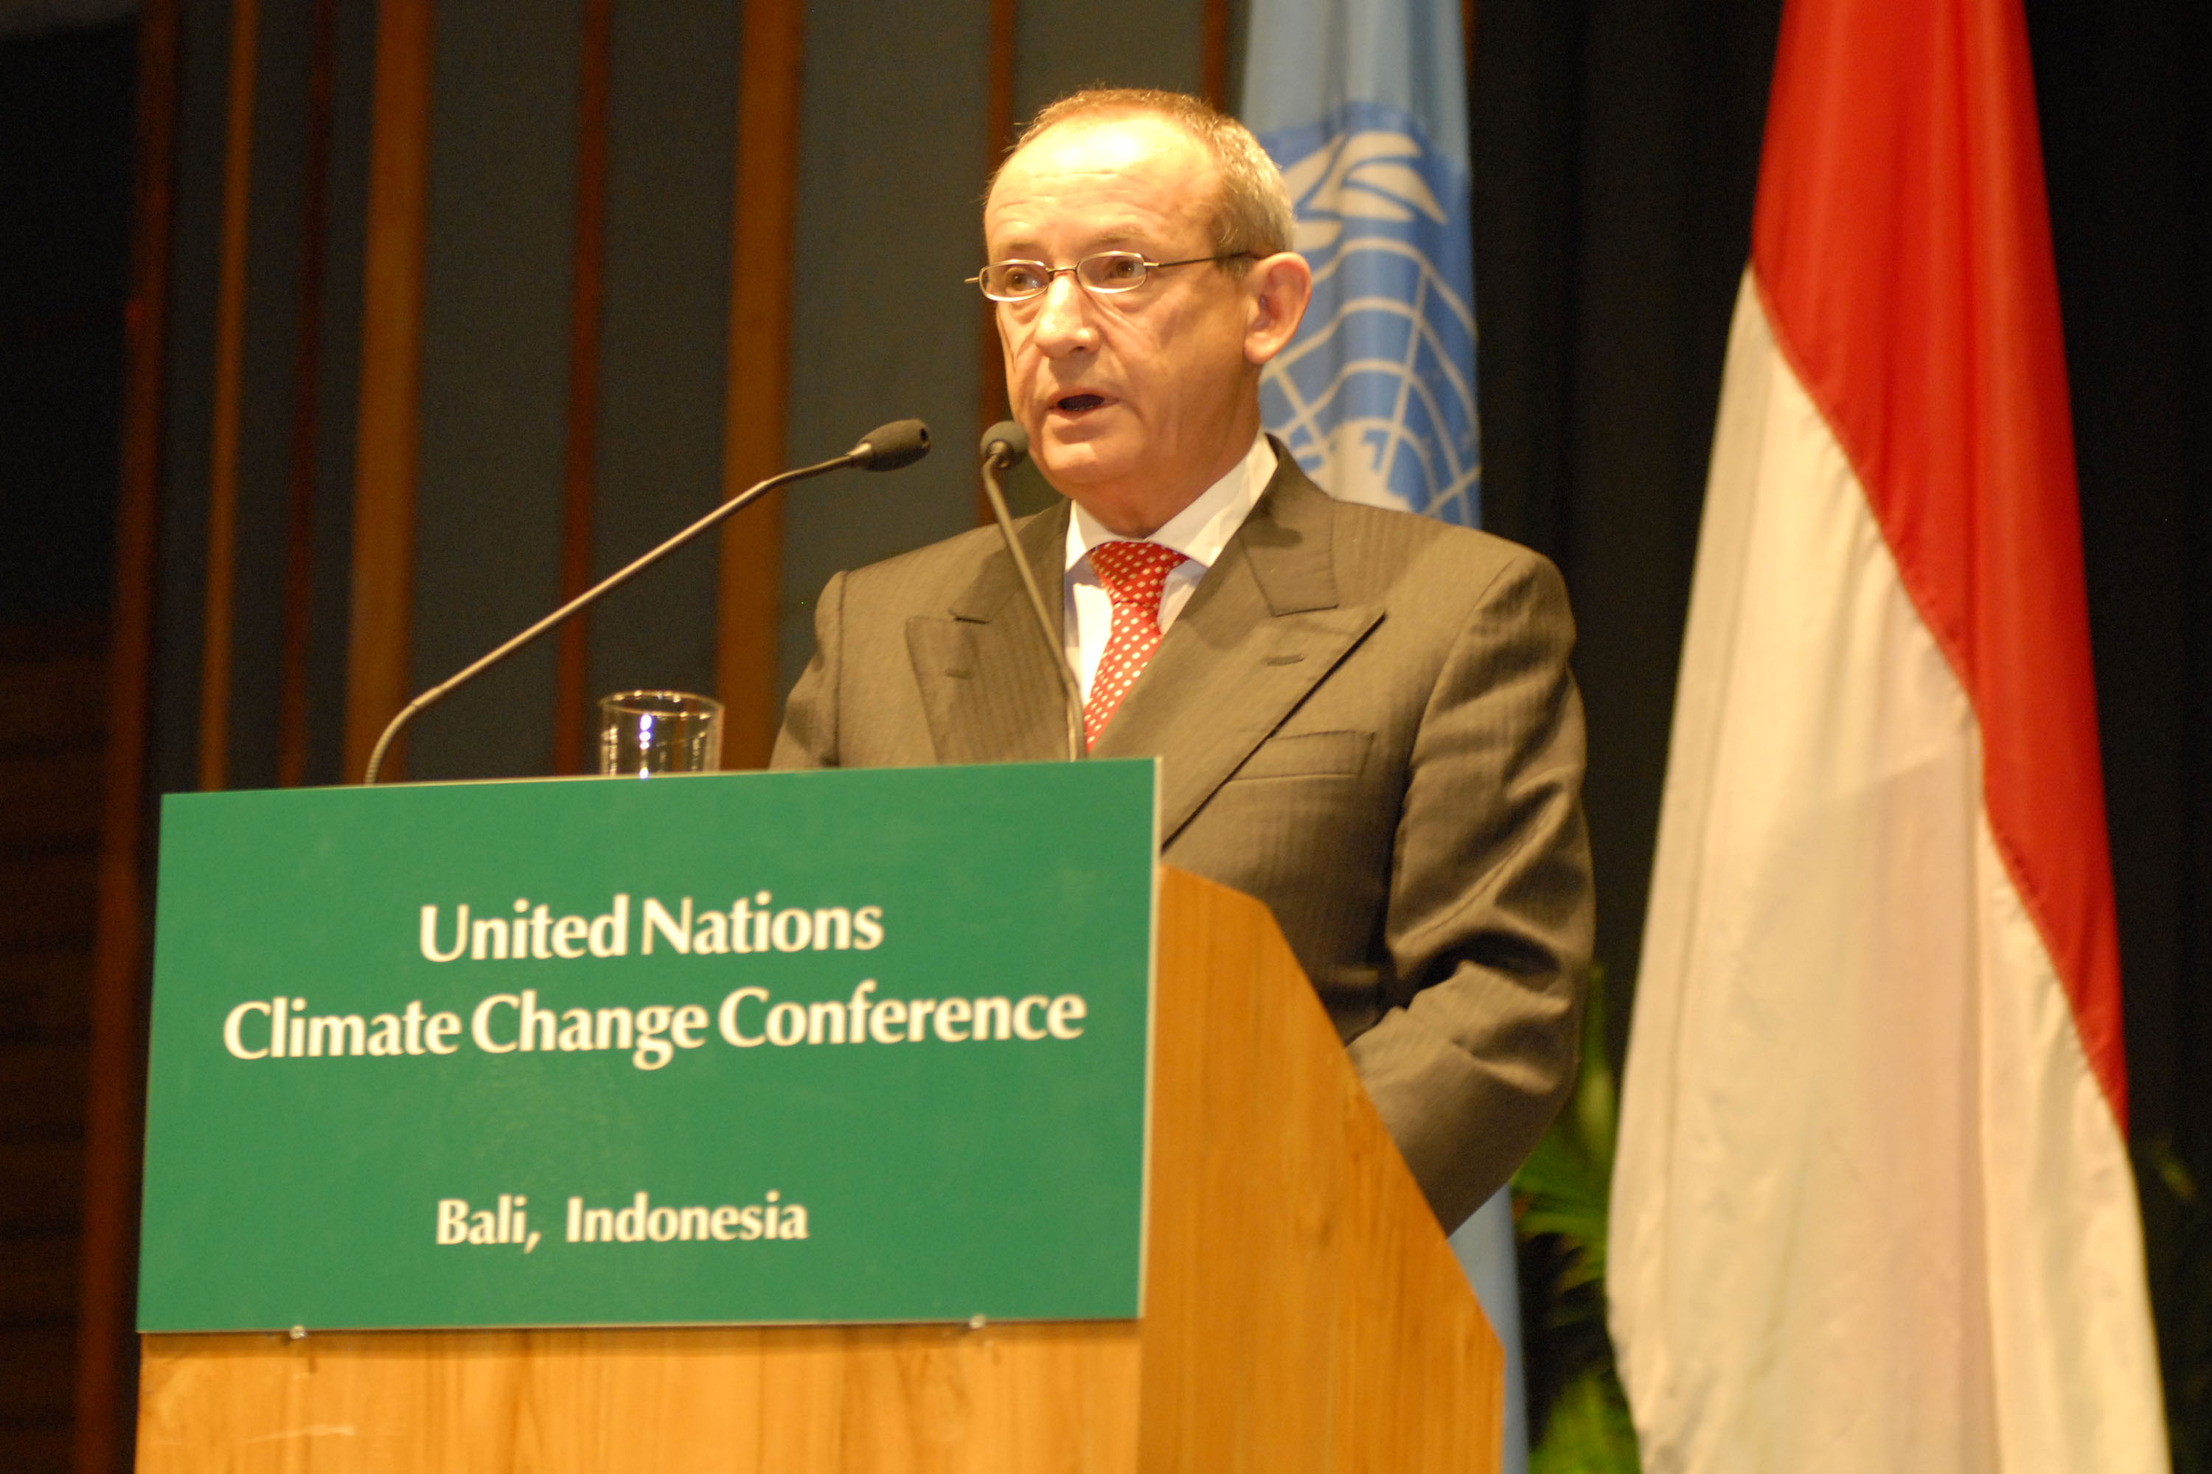
KÜRESEL ISINMANIN ETKİSİ:
Birleşmiş Milletler:
Küresel ısınma için önlemler alınmazsa, çok ağır ve geri dönülemez sonuçların ortaya çıkabileceği konusunda uyarıyor.

Slide 9
KÜRESEL ISINMAYI ENGELLEMEK İÇİN BİZ NE YAPMALIYIZ?
Enerji dostu ampuller kullanalım
Elektronik cihazları kullanmadığımızda prizden çekelim
Okulda veya evde gereksiz ise ışıkları söndürelim
Klima yerine vantilatör kullanalım.
Evler ısı kaybına karşı yalıtalım.
Eşyalar, radyatörleri kapatmayacak şekilde yerleştirelim.

Slide 10
SU KAYNAKLARININ KITLIĞINA KARŞI DA:
Diş fırçalama, bulaşık veya araba yıkarken suyu boşa akıtmayalım
Çamaşır suyu tüketimi en aza indirelim
Akan tesisatları onaralım
Hortumla sulama ve yıkama yapmayalım
Suyu, kireç ve bakterilerden arındıran filtreler kullanalım
Suları kirletmeyelim
Fabrikalar kimyasal akıtmasın

